Slide 1
Четырнадцатое октября
Изложение

Slide 2
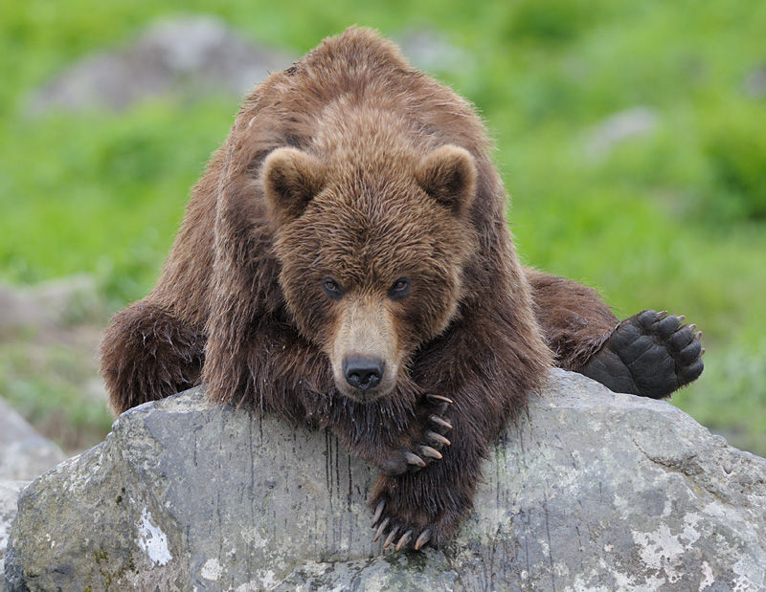
Отгадайте загадку
Вперевалку зверь идет
По малину и по мёд
Любит сладкое он очень
А когда приходит осень
Лезет в яму до весны
Где он спит и видит сны

Slide 3
Как медведь сам себя напугал
Вошел медведь в лес. Затрещали под тяжелой лапой веточки.
Испугалась белка на ёлке. Уронила шишку. Упала шишка – угодила зайцу в лоб. Вскочил заяц и помчался в гущу леса. Наскочил на сороку, из кустов ее выпугнул. Сорока крик подняла на весь лес. Услышали лоси и пошли по лесу кусты ломать!
Тут медведь остановился, насторожил уши. Белка лопочет, сорока кричит, лоси кусты ломают. Рявкнул медведь и дал стрекача. Так он сам себя напугал.

Slide 4
План:
1. Медведь вошел в лес
2. Переполох в лесу.
3. Медведь дал стрекача.

